Slide 1





Hito 2
> Grupo 3! - 1
lovingpsycho.pvli@gmail.com
@loving_psycho_official
@psycho_loving
r/Loving_Psycho

Slide 2

Recordatorio
Género
Objetivo
Dating Simulator, con una pizca de terror
Debes mantener a tu madre a raya, controlando tu barra de instinto asesino en todo momento, consiguiendo el mayor % de Match al final de la cita

Slide 3

Recordatorio - Mecánicas
Dependiendo de las opciones de diálogo que elijas, llegarás a un final u otro
A cada final le corresponde un %de Match diferente
Tienes una barra de instinto asesino
Barra 100% -> Matas a tu cita
Los diálogos pueden modificar la barra
Tienes 3 pastillas para reducir tu barra al 50%
Las opciones de diálogo dependen del % de tu barra
Modo difícil: la barra subirá si tardas en elegir la opción de diálogo

Slide 4
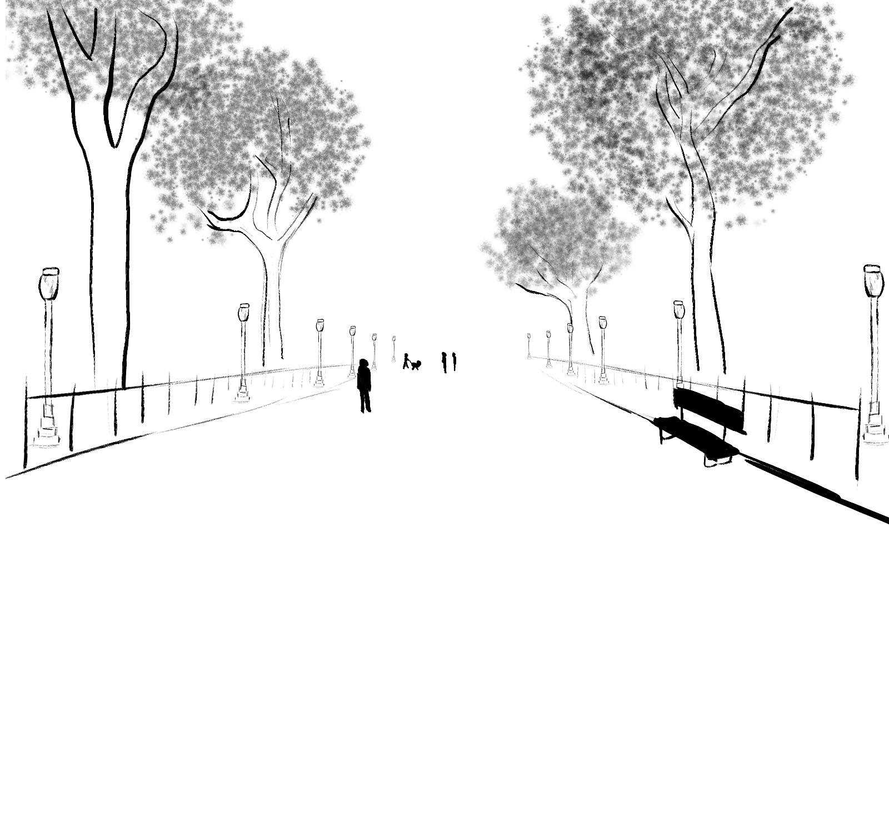
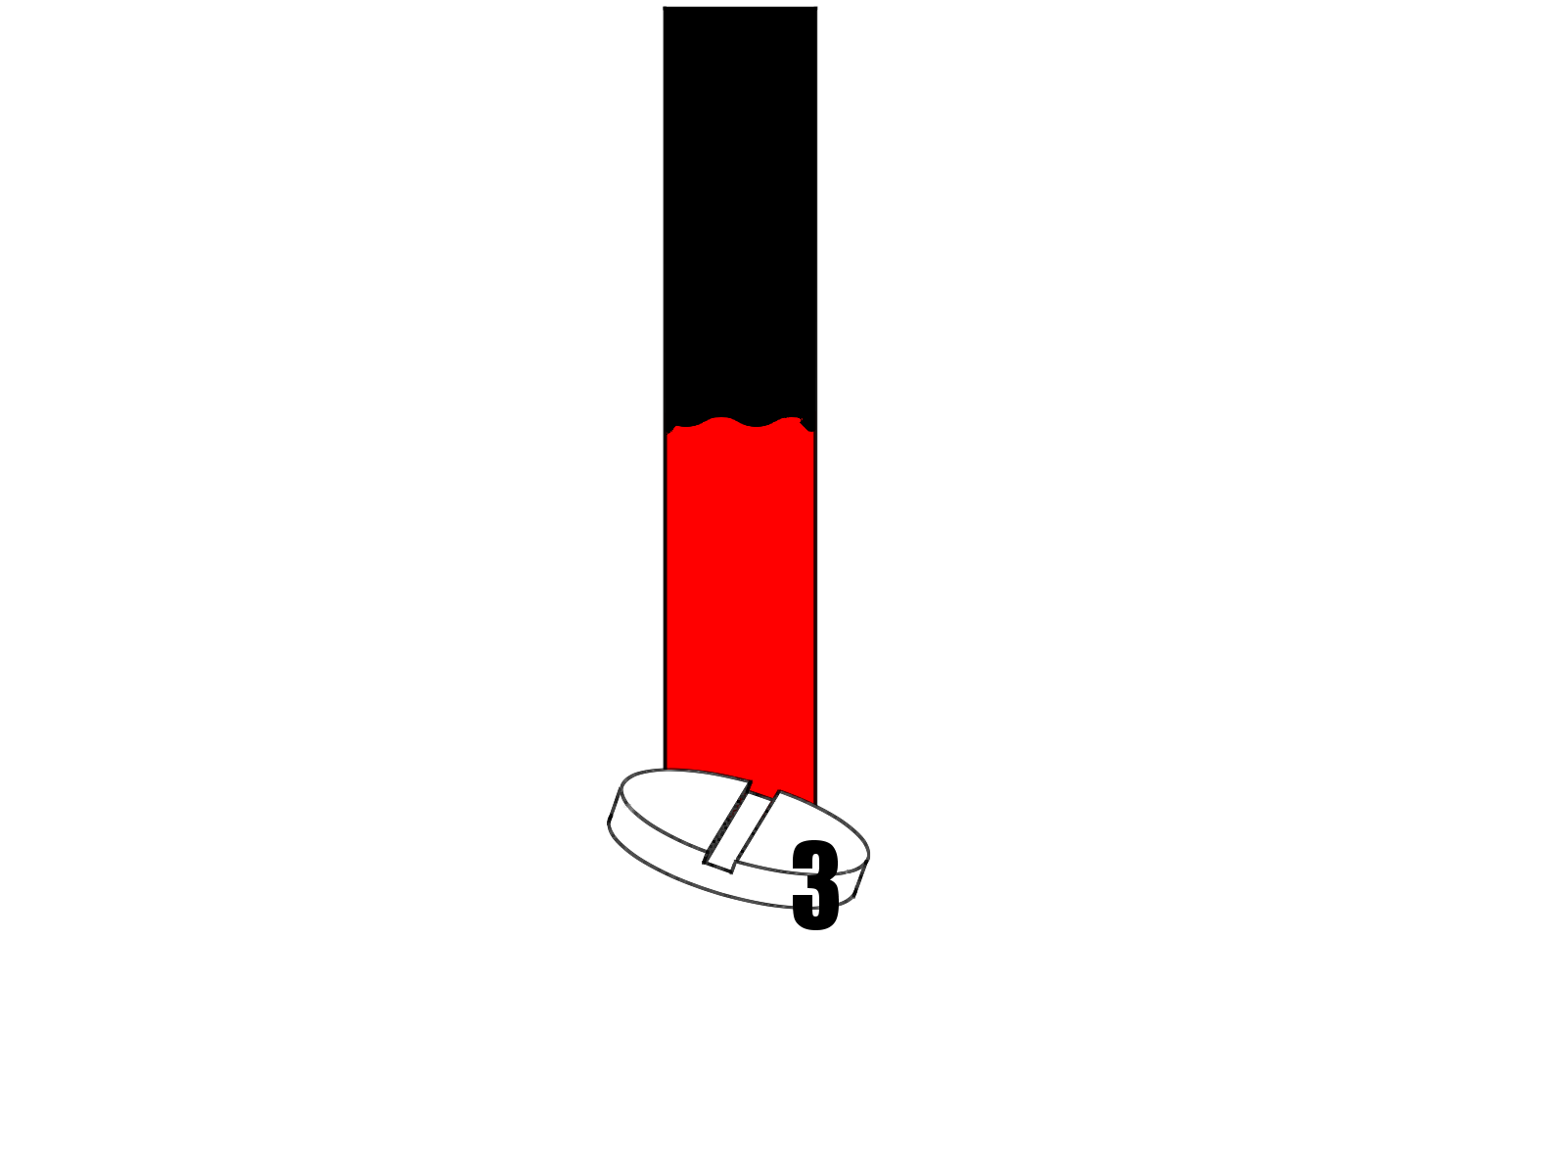
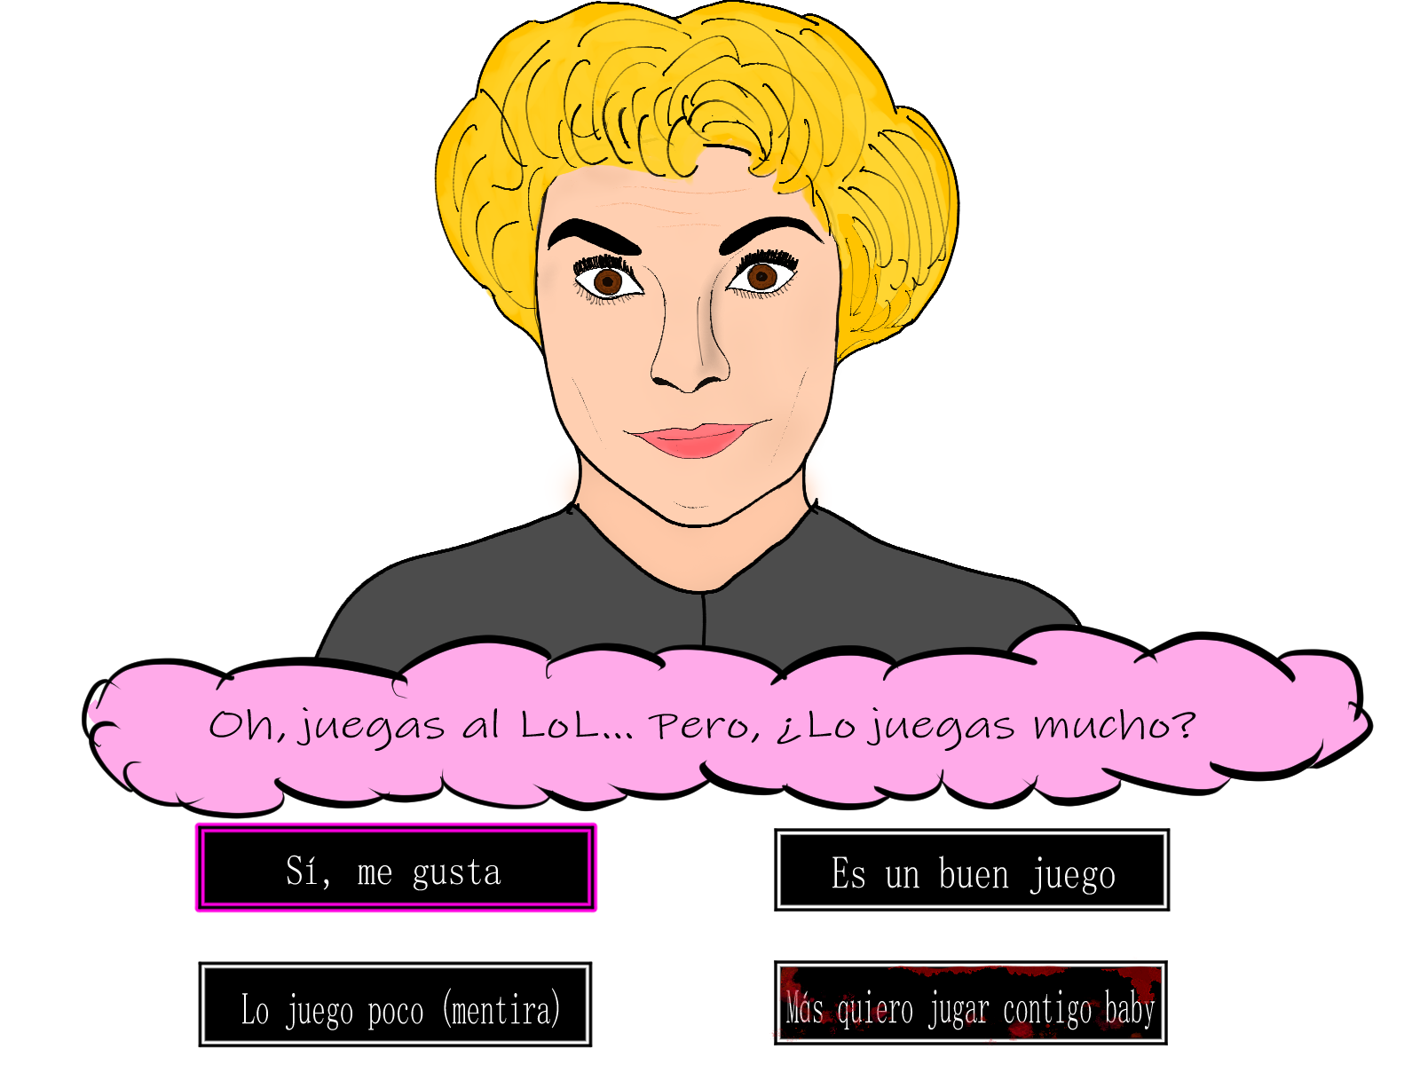
Recordatorio
POV: Eres Norman Bates en medio de una cita
Tu madre duerme dentro de ti en forma de doble personalidad
Habrá dos citas:
Marion Crane
Eva Kendall

Slide 5
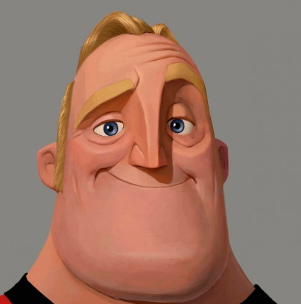
¿Qué ha ido bien?
Se ha terminado casi toda la lógica del juego, teniendo un juego ya jugable.
Buen ambiente de trabajo y compañerismo en el grupo.
Todos los miembros han ido entregando su parte del trabajo en los tiempos acordados.
Trabajo bien distribuido entre los miembros del grupo.

Slide 6

¿Qué ha ido mal?
Las clases no tienen privacidad y accedemos directamente a sus variables. Debemos refactorizar.
Ha habido problemas con la estimación de las historias.
Poca actividad en redes sociales (el subreddit ha sido un fracaso)

Slide 7
Planificación Último Hito
Lógica:
Hacer el menú de inicio
Hacer menú de configuración
Modo difícil
Implementar música
Arte y diseño:
Escribir conversaciones
Dibujos de las distintas expresiones de las citas
Dibujos de los fondos

Slide 8
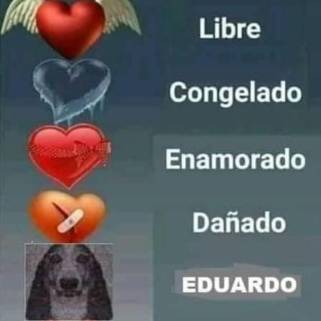
https://jgomez18ucm.github.io/Loving_Psycho/

